Slide 1
Разработка комплекса алгоритмов поиска и ранжирования научных публикаций по семантическим метаданным c сайта arxiv.org
Выполнил: Колосков Виктор Юрьевич

Slide 2
Цель
На данный момент arxiv.org является одним из самых крупнейших архивов научных публикаций, содержащий более 2.4 миллиона работа. Пользователям достаточно сложно находить действительно релевантные их запросу публикации. Поисковая система сайта в основном использует только поиск по ключевым словам и не учитывает семантические особенности, которые также могут являться достаточно важными критериями.
Цель: Разработать комплекс взаимосвязанных алгоритмов, обеспечивающий ранжирование научных публикаций на основе семантических метаданных, доступных через arxivAPI.

Slide 3
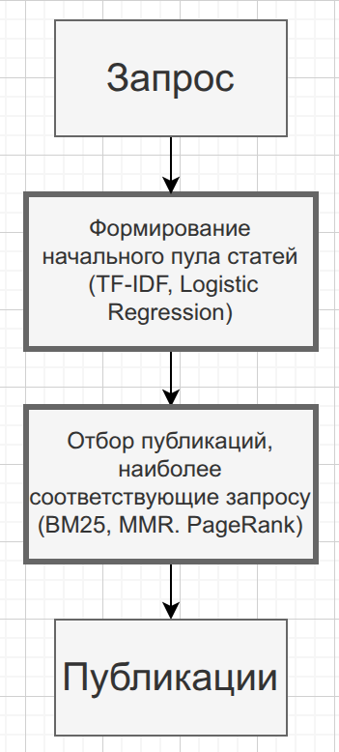
Идея
Основная идея заключается в разбиение алгоритма на два этапа:
На основании запроса сформировать пул категорий, при помощи которого создать начальный набор статей
При помощи комплекса классических алгоритмов информационного поиска отфильтровать публикации на основе семантических данных

Slide 4
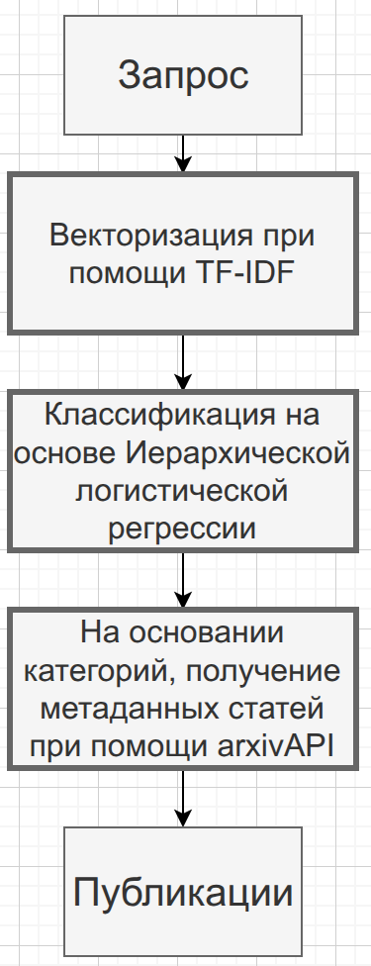
Этап 1
Один из способов получить категории по запросу – обучить классификатор на основе метаданных. Однако, для получения более разнообразного исходного пула должен удовлетворять следующим условиям:
Модель является вероятностой, благодаря чему можно регулировать количество категорий, которые берутся в исходный пул
Результаты можно легко интерпретировать, благодаря чему существует возможность понимать формирование пула категорий и исходного набора публикаций
Стоит также отметь, что категория arxiv.org состоит из двух частей: область науки и подгатегория в этой области. Благодаря этому существует возможность использовать иерархические классификаторы

Slide 5
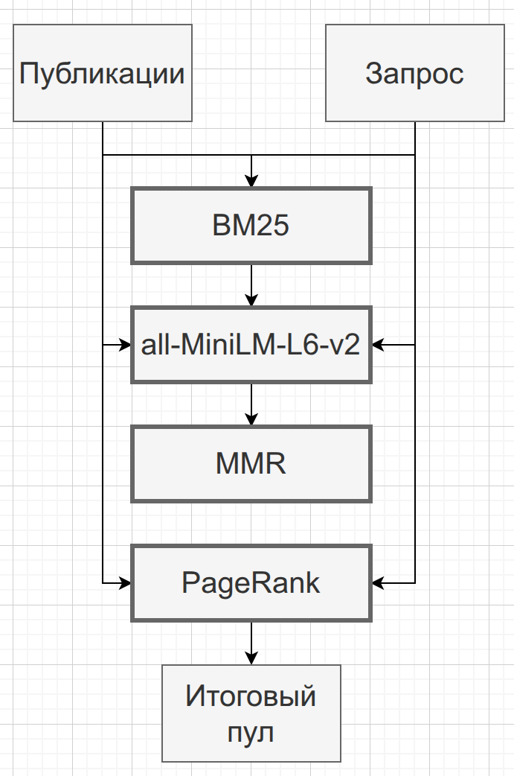
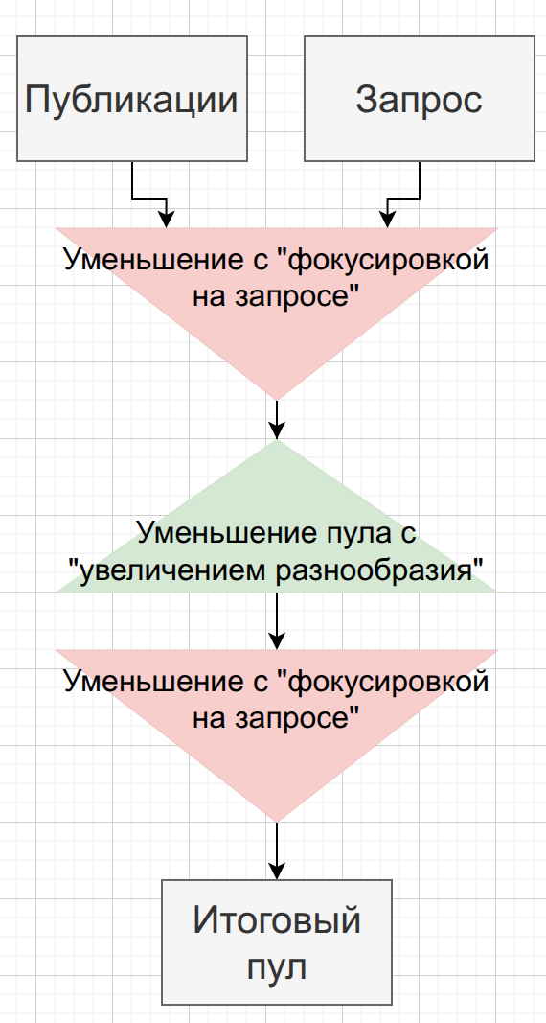
Этап 2

Slide 6
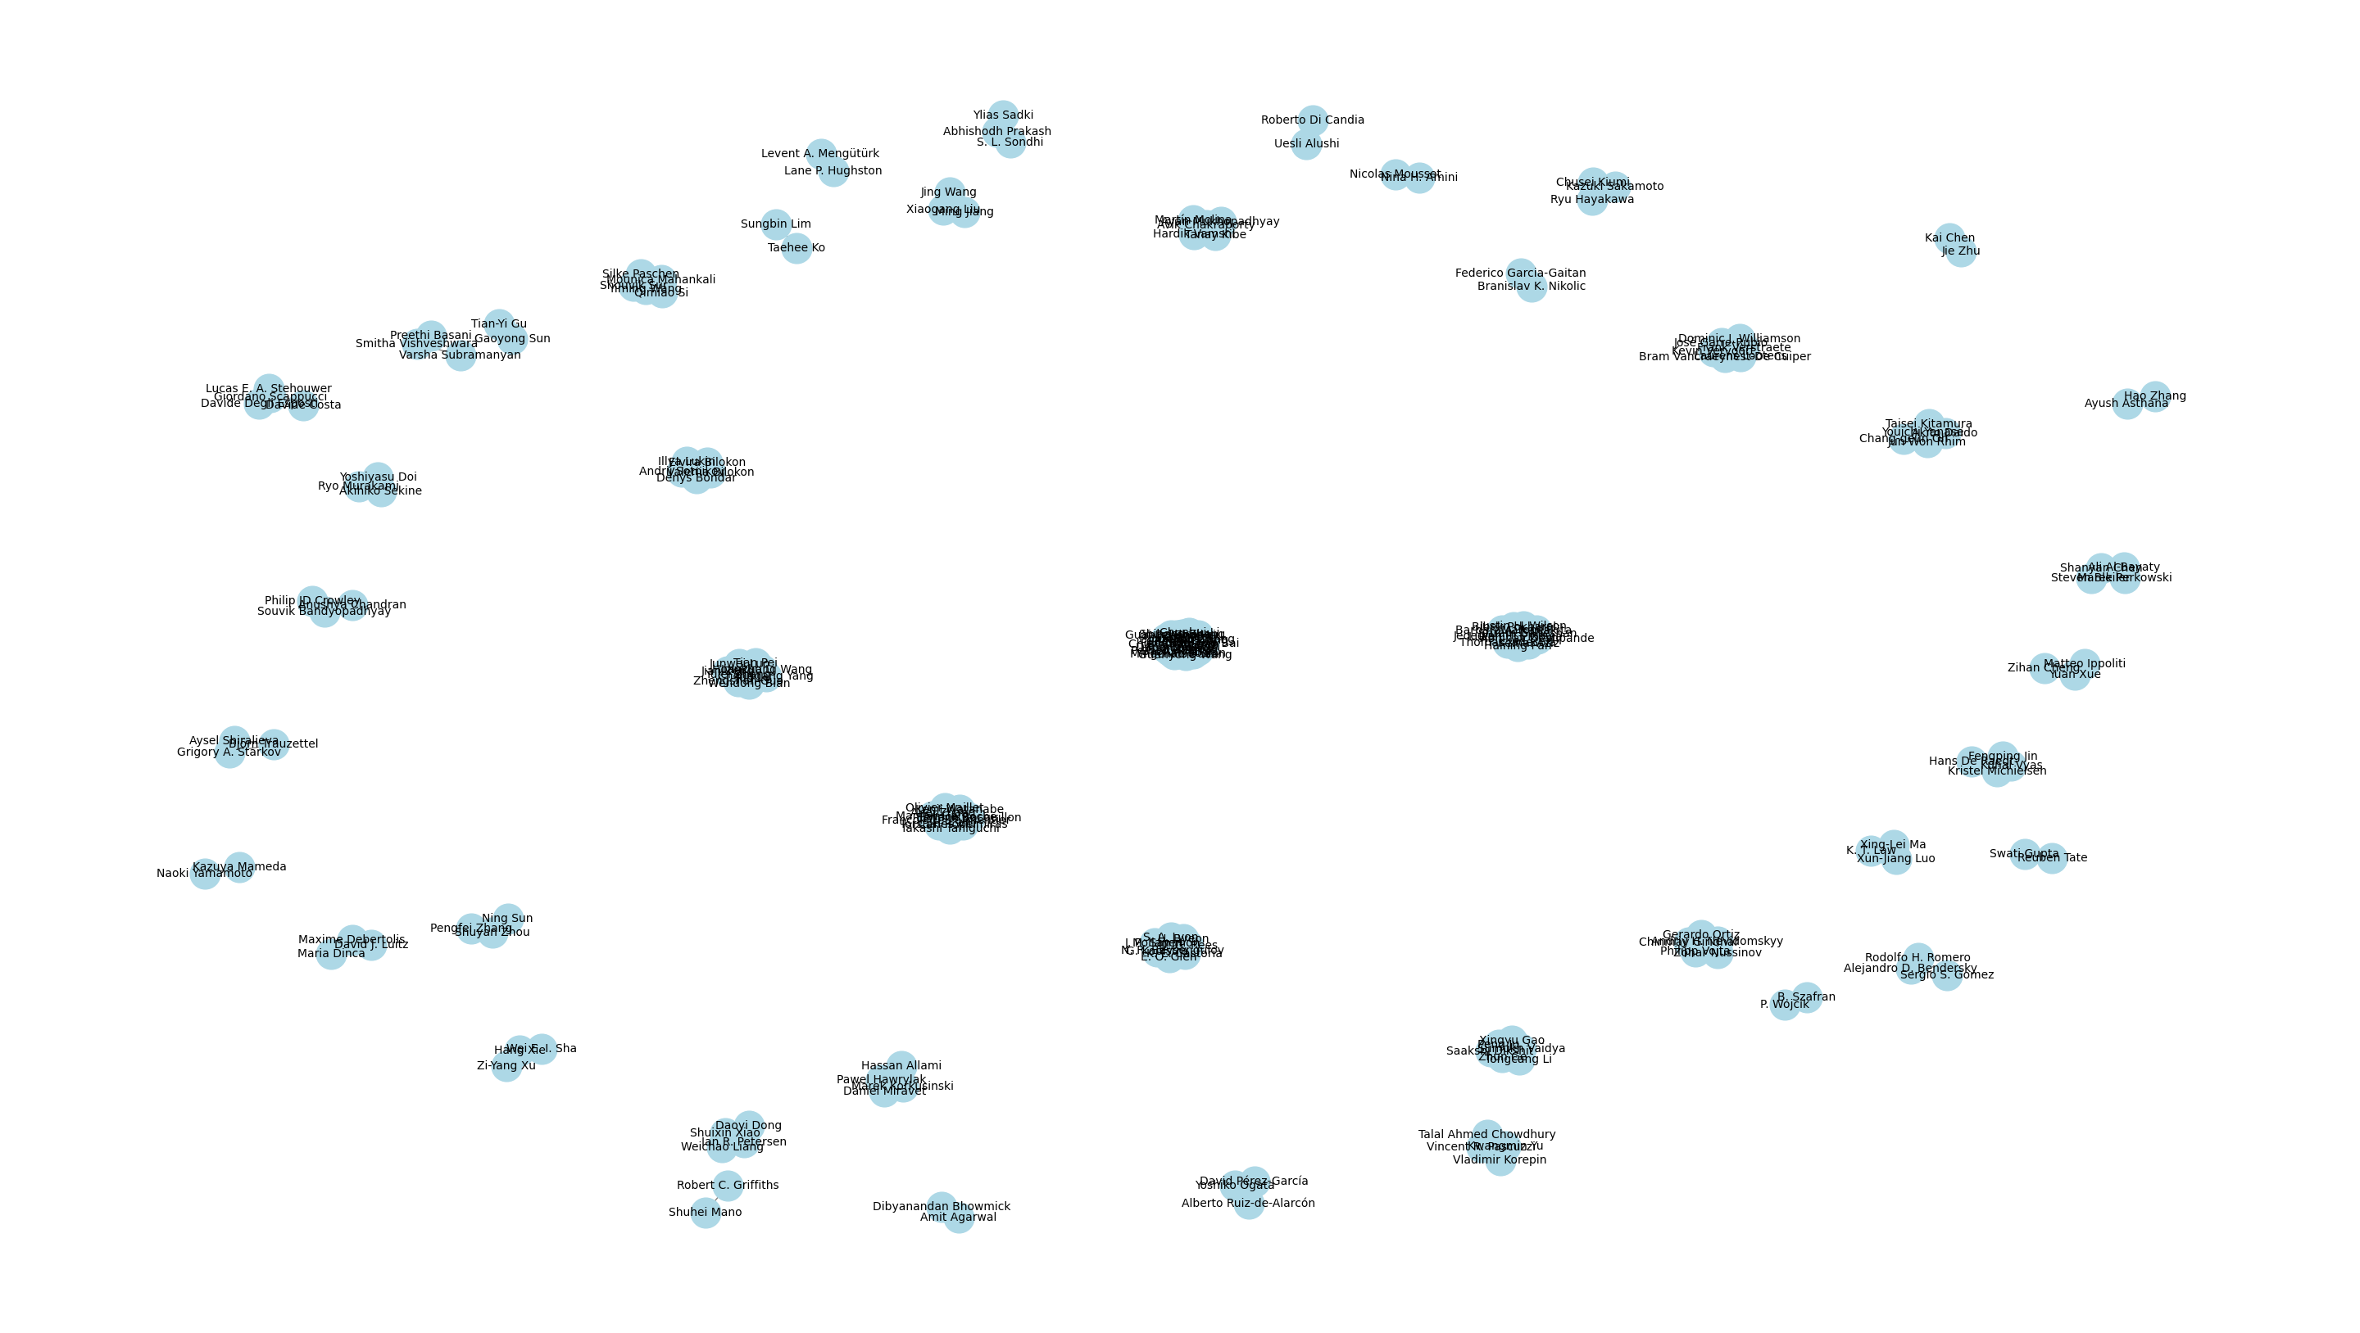
Проблема использования авторов в PageRank
Количество ученых: 3804
Количество статей: 1000
Компоненты связанности: 583
плотность матрицы смежности: 0.005358

Slide 7
Список использованной литераторы
arXiv Dataset // Kaggle URL: https://www.kaggle.com/datasets/Cornell-University/arxiv (дата обращения: 30.09.2025).
Логистическая регрессия // GetSomeMath URL: http://getsomemath.ru/subtopic/machine_learning/linear_ml_models/logistic_regression (дата обращения: 15.09.2025).
Кристофер Д. Маннинг, Прабхакар Рагхаван, Хайнрих Шютце Введение в информационный поиск. - Санкт-Петербург: Вильямс, 2011. - 511 с.
The Probabilistic Relevance Framework:BM25 and Beyond // ResearchGate URL: https://www.researchgate.net/publication/220613776_The_Probabilistic_Relevance_Framework_BM25_and_Beyond (дата обращения: 20.09.25).
TF-IDF // Wikipedia URL: https://ru.wikipedia.org/wiki/TF-IDF (дата обращения: 19.09.25).
all-MiniLM-L6-v2 // Hugging Face URL: https://huggingface.co/sentence-transformers/all-MiniLM-L6-v2 (дата обращения: 28.09.25).
PPR-SSM: personalized PageRank and semantic similarity measures for entity linking // BMC Bioinformatics URL: https://bmcbioinformatics.biomedcentral.com/articles/10.1186/s12859-019-3157-y (дата обращения: 1.10.2025).
Arman Cohan. SPECTER: Document-level Representation Learning using Citation-informed Transformers / Arman Cohan [et.al] — Текст : электронный // arXiv. — 2020. — URL: https://arxiv.org/abs/1406.2661 (дата обращения: 28.09.2025)

Slide 8

Вывод
В ходе выполнения данной работы исследованы различные алгоритмы информационного поиска и векторизации. Реализован алгоритм векторизации TF-IDF, иерархической классификации на основе логистической регрессии и алгоритмы для фильтрации статей: BM25., MMR, PageRank.
Разработан комплекс взаимосвязанных алгоритмов для поиска на основе семантических данных релевантных запросу научных научных публикаций с сайта arxiv.org
Github: https://github.com/Arnoochka/ArxivSeacher

